Slide 1

研究室紹介
2020年 5月13日
筑波大学 システム情報系
助教 佐野 幸恵
^{SANO Yukie}

Slide 2
研究室について
2015年から筑波大学 社会工学にてスタート
これまでの卒業生
 |  | 卒論例 | 進路
学部 | 7 | サッカーの得点シーンにおけるスプリントの解析 日本プロ野球における熱狂現象のソーシャルメディア分析 | 三井住友銀行 富士通系列会社 大学院進学
大学院 (修士) | 6 | 言語的特徴量を用いた SNS におけるデマの検出 オンラインメディアにおけるトレンド持続期間の解析 | 株式会社デンソー 高校教員 資生堂 ITベンチャー

Slide 3
研究室について
現在の在籍者
 |  | 卒論例 | 出身
学部 | 3 | サッカー関連 謝辞ネットワーク | すべて筑波大
大学院 (修士) | 7 | 情報拡散シミュレーション 警察の情報拡散 サイバーいじめ | 内部進学2 京都大 1 香川大 1 東京理科大 1 青山学院大 1 北京航空航天大 1
大学院 （博士） | 1 | 人間行動のバースト性 | サイバーエージェント (社会人)

Slide 4
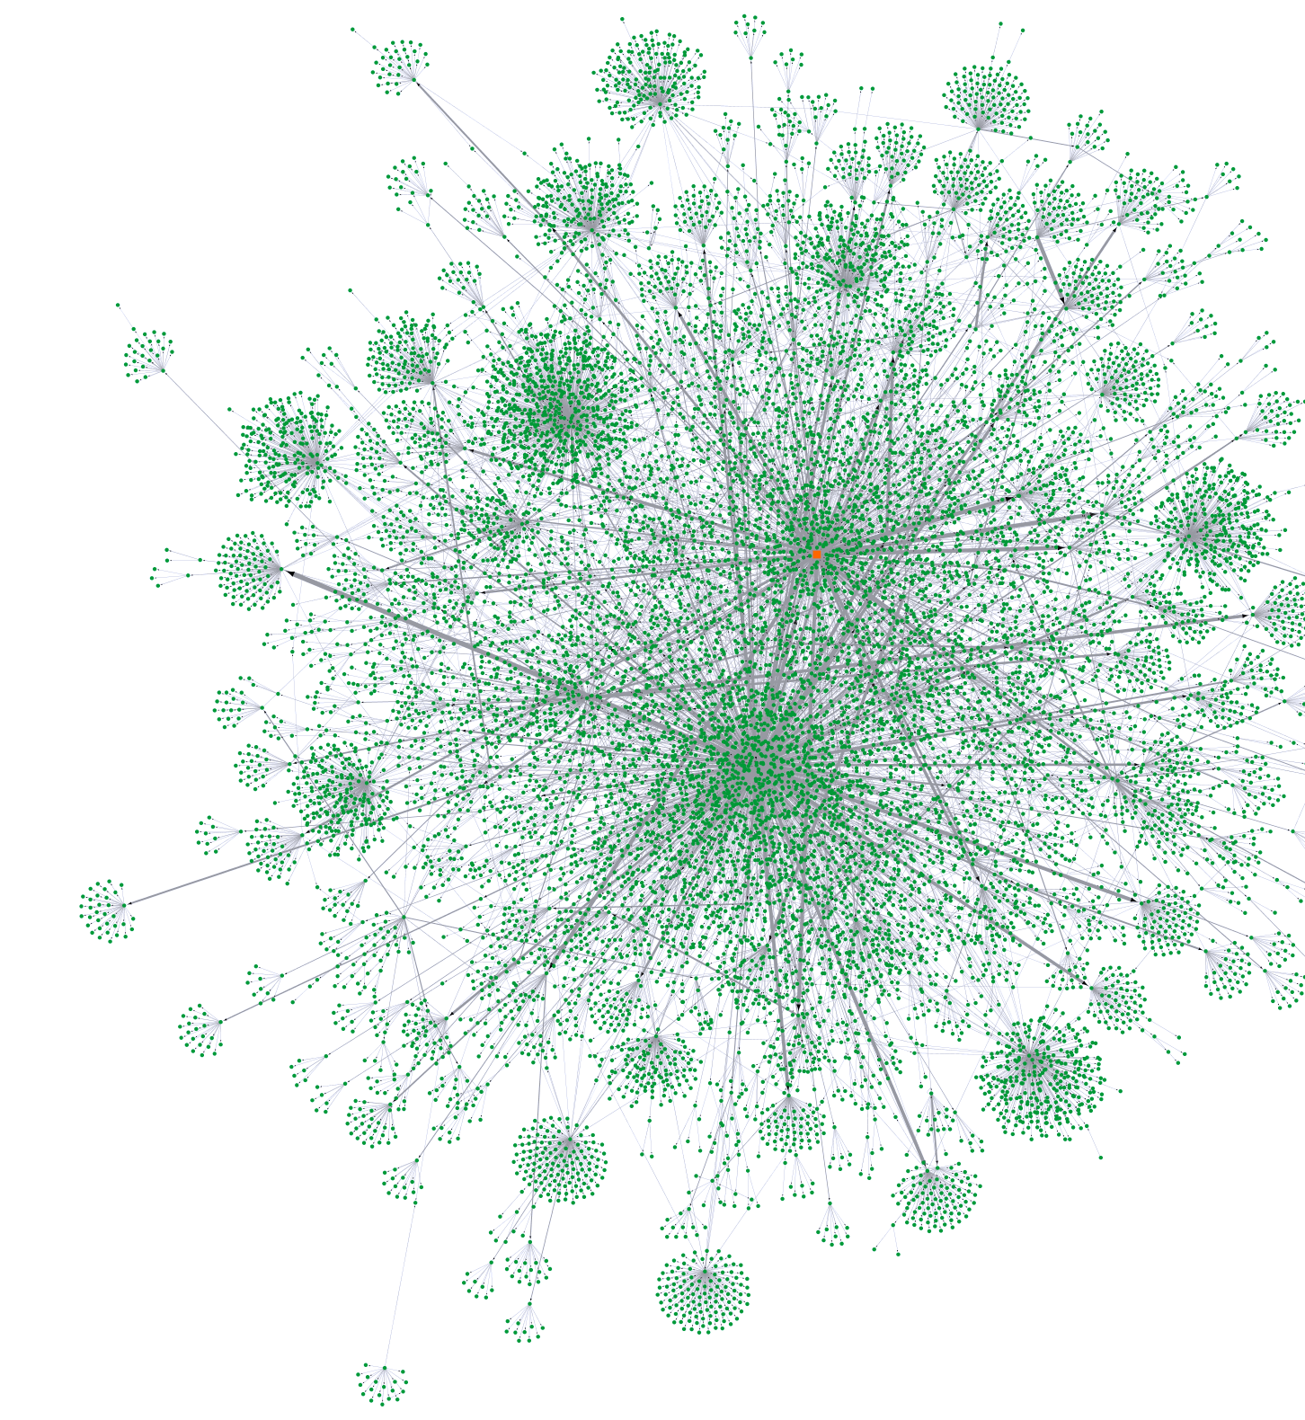
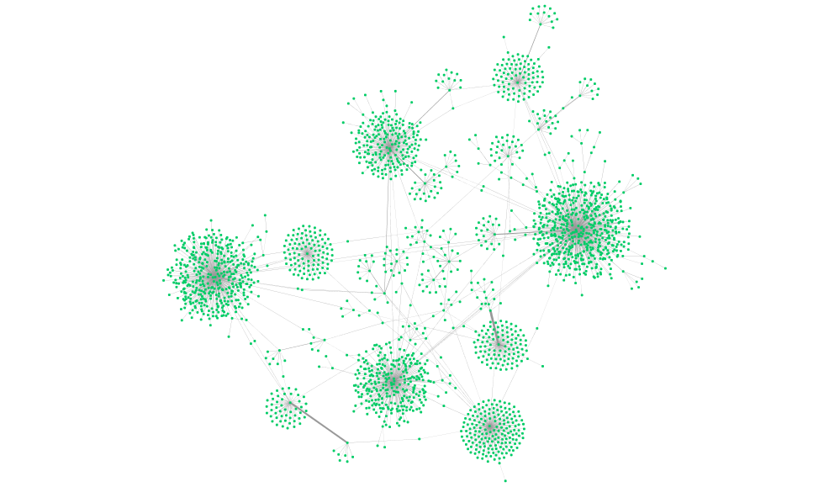


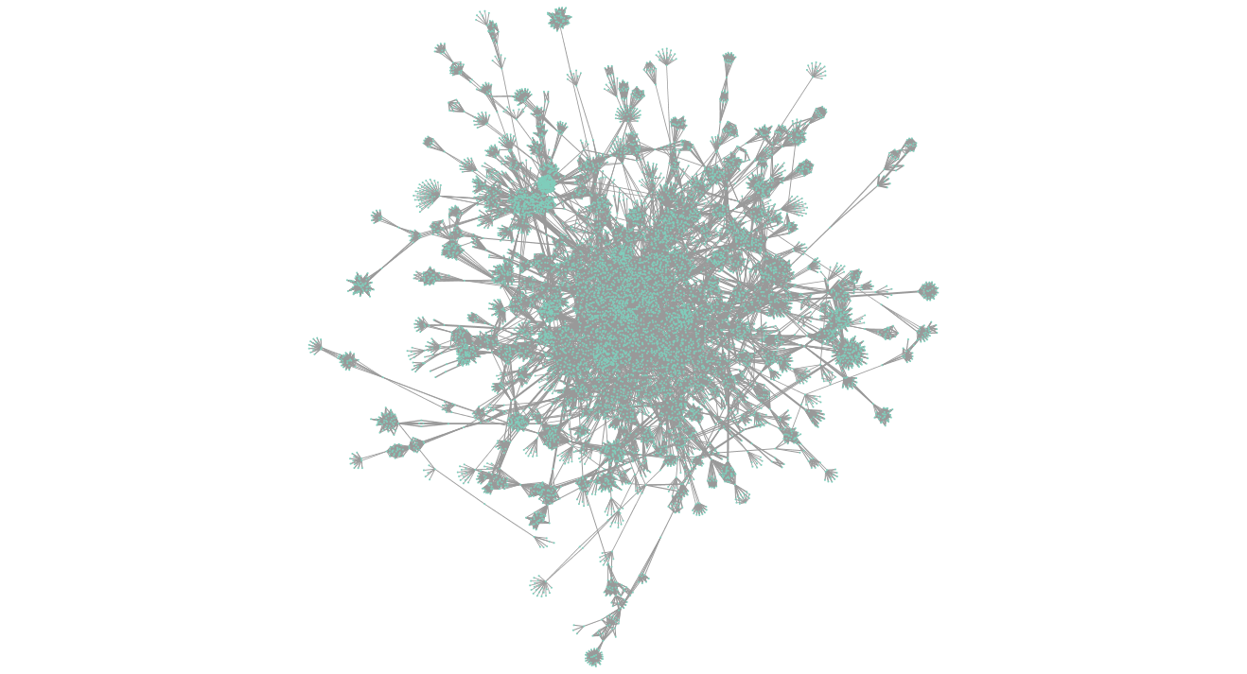
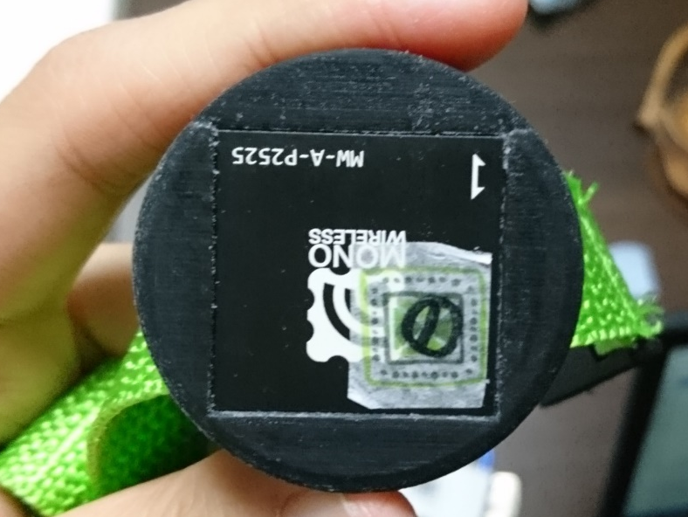
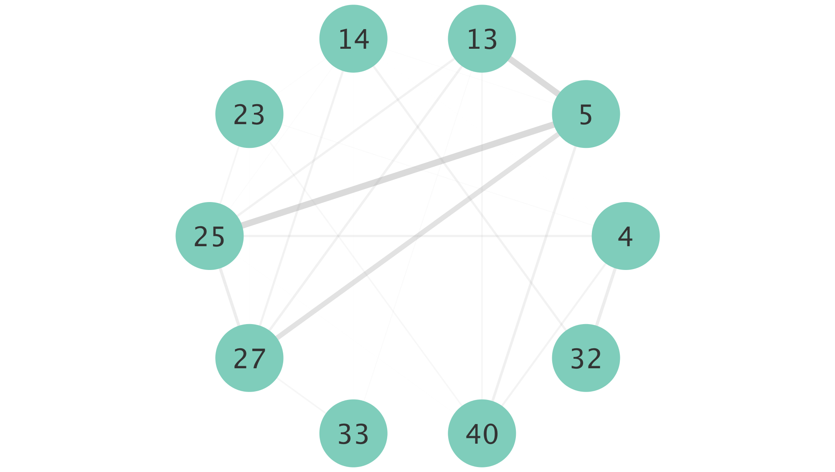



将来像
・・・
サイバー空間
言語
電気回路
情報拡散
感情変動
生態系
宇宙構造
社会ネットワーク
共通する
数理構造とは？
“ネットワーク”に
共通する数理構造
実空間
脳神経
代謝系
化学反応
バクテリア
学術発展
子どもの
活動
スポーツ
・・・
社会経済物理・ネットワーク科学の発展

Slide 5
研究トピック｜概観
ソーシャルメディア
ゆらぎと
集合的記憶
情報拡散Net
感情抽出
Phys. Rev. E (2016)
PLoS ONE (2015)
NetSci(2018)
SMSEC2014
PLoS ONE
2016〜
2016〜
社会経済物理
ネットワーク科学
スポーツNet
サッカーデータの解析
プロ野球ツイートの分析
学術Net
謝辞/大学評判分析
卒論(2016, 2018, 2019)
2018〜
人間活動のバースト性
乳幼児の活動量
オンライン活動
*Net: ネットワーク

Slide 6
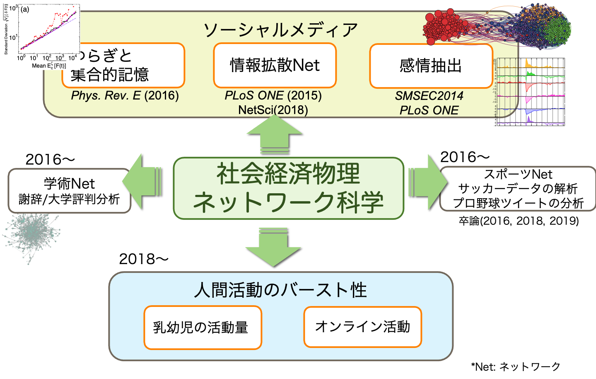
研究トピック｜概観
感情抽出
SMSEC2014
PLoS ONE

Slide 7
Part1 | Long-term emotions from Blogs
空気読む！研究
Y. Sano et al., “Identifying long-term periodic cycles and memories of collective emotion in online social media”, PLoS ONE 14(3) e0213843 (2019).

Slide 8
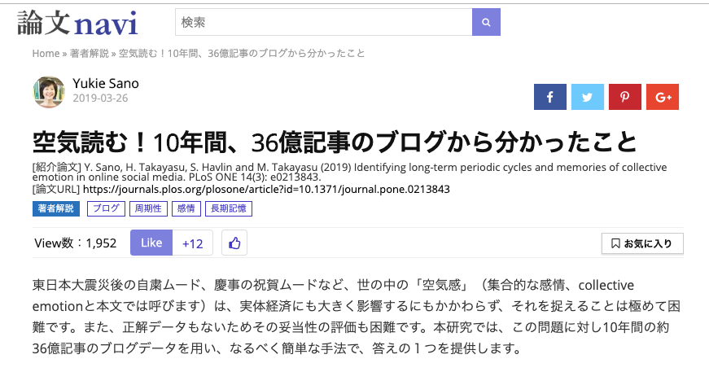
空気読む！研究
https://rnavi.org/59672/

Slide 9
Weekly periodicity
Average periodicities over 520 weeks except for the earthquake
Monday Depression
Weekend Fatigue on Monday
Tension
Depression
Anger
Vigor
Fatigue
Confusion
Less Tension, Anger on weekends

Slide 10
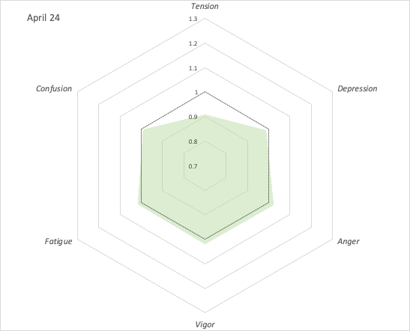
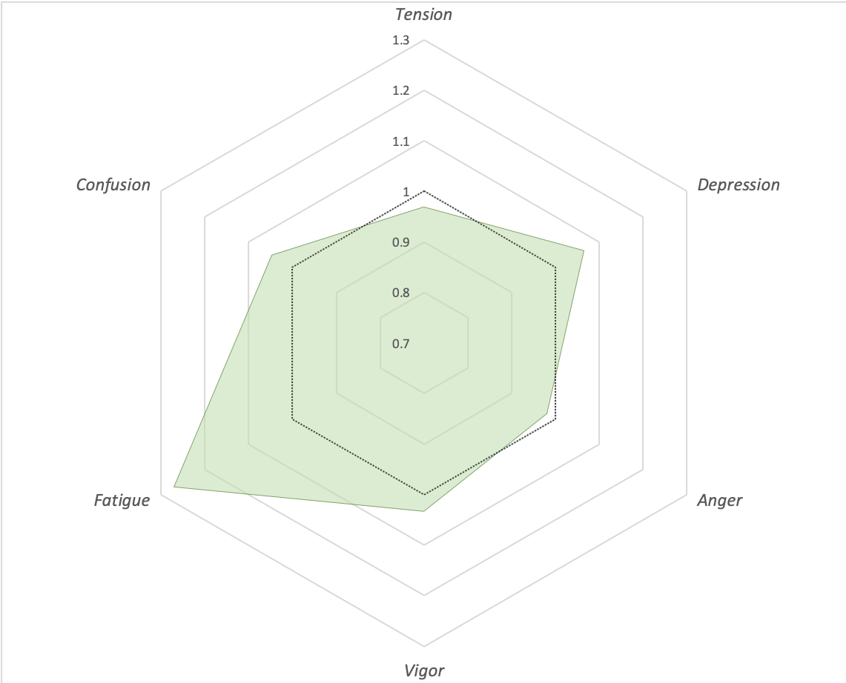
Emotion of a day – surrounding holidays
24th April to 8th May
(During the holidays)
7th May
(After the holidays)
low Tension
high Depression & Fatigue
日付に注目
Tension
Tension
Confusion
Depression
Confusion
Depression
Fatigue
Anger
Fatigue
Anger
Vigor
Vigor

Slide 11
Emotion peaks around the earthquake
The Great East Japan Earthquake: Emotional peak shifts
Tension peaks 1 day after the earthquake
Depression peaks 2 days after the earthquake
Confusion peaks 3 days after the earthquake
The earthquake day

Slide 12
研究トピック｜概観
情報拡散Net
PLoS ONE (2015)
NetSci(2018)

Slide 13
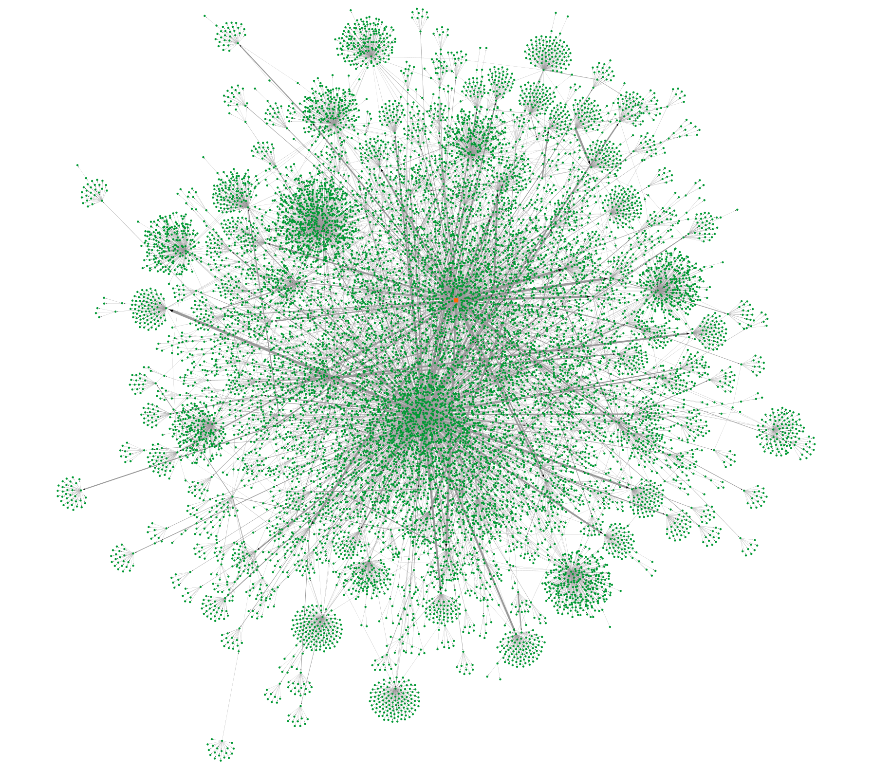
Part 2 | Fake news spreading on Twitter
ウソの広がり方の研究
Z. Zhao et al., “Fake news propagate differently from real news even at early stages of spreading,”
EPJ Data Sci., 9:7 (2020).

Slide 14
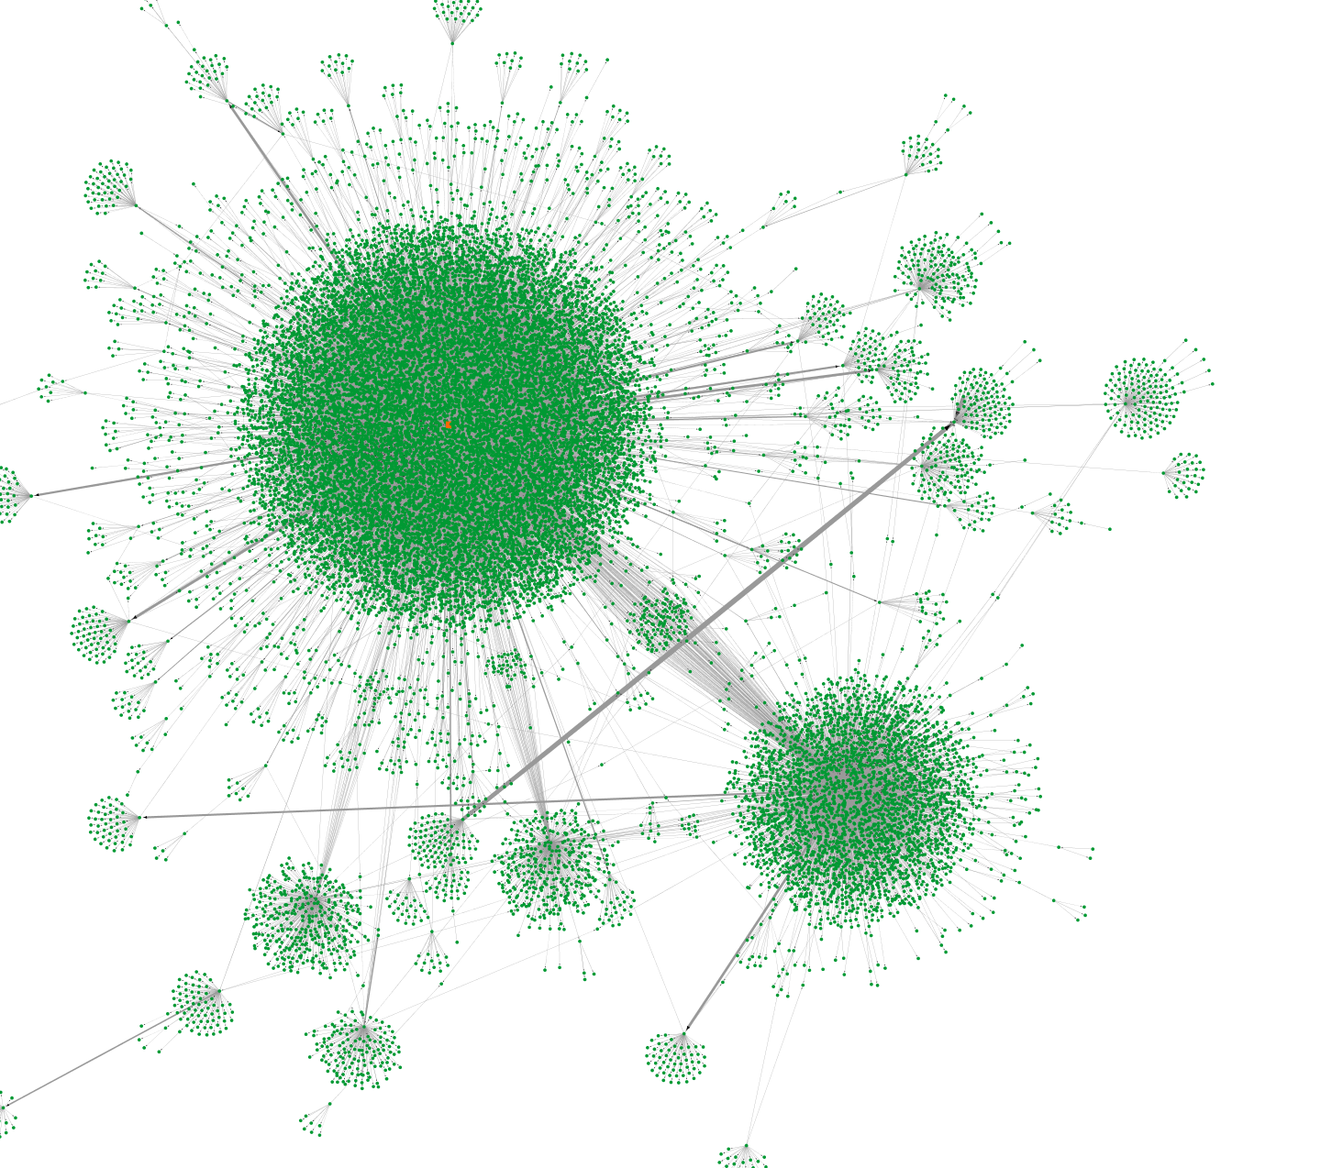
Fake or Real?
Quiz 1
origin

Slide 15
Quiz 1
Real
Google Inc.
origin
The useful website (PersonFinder) information from official Google site.

Slide 16
Fake or Real?
Quiz 2
origin

Slide 17
Quiz 2
Fake
origin
A person is pinned down under the server rack and needs help. But it was a fake.

Slide 18
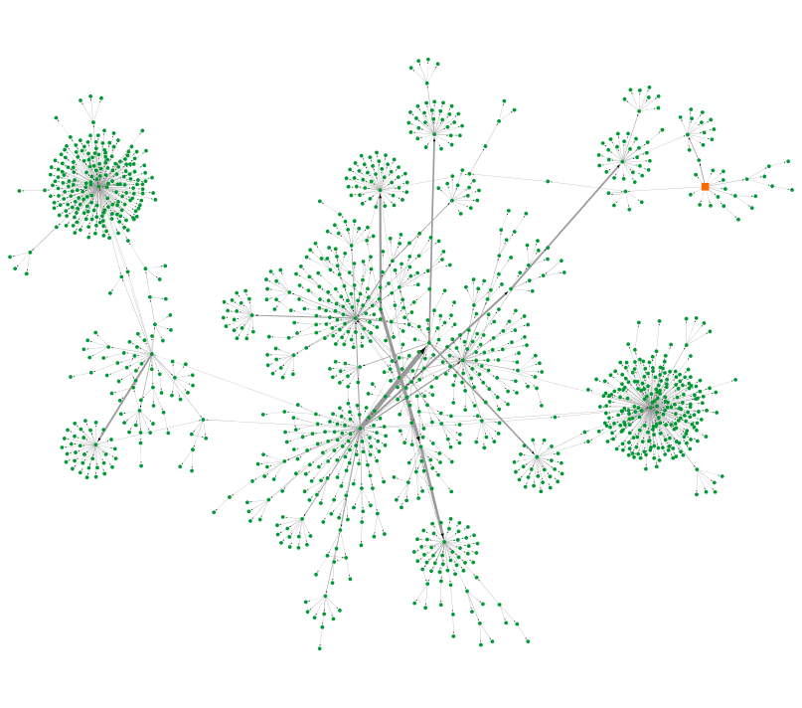
Spreading network of fake
A karaoke bar raised their price
origin
N = 1,312

Slide 19
Time evolution of Fake
A karaoke bar raised their price

Slide 20
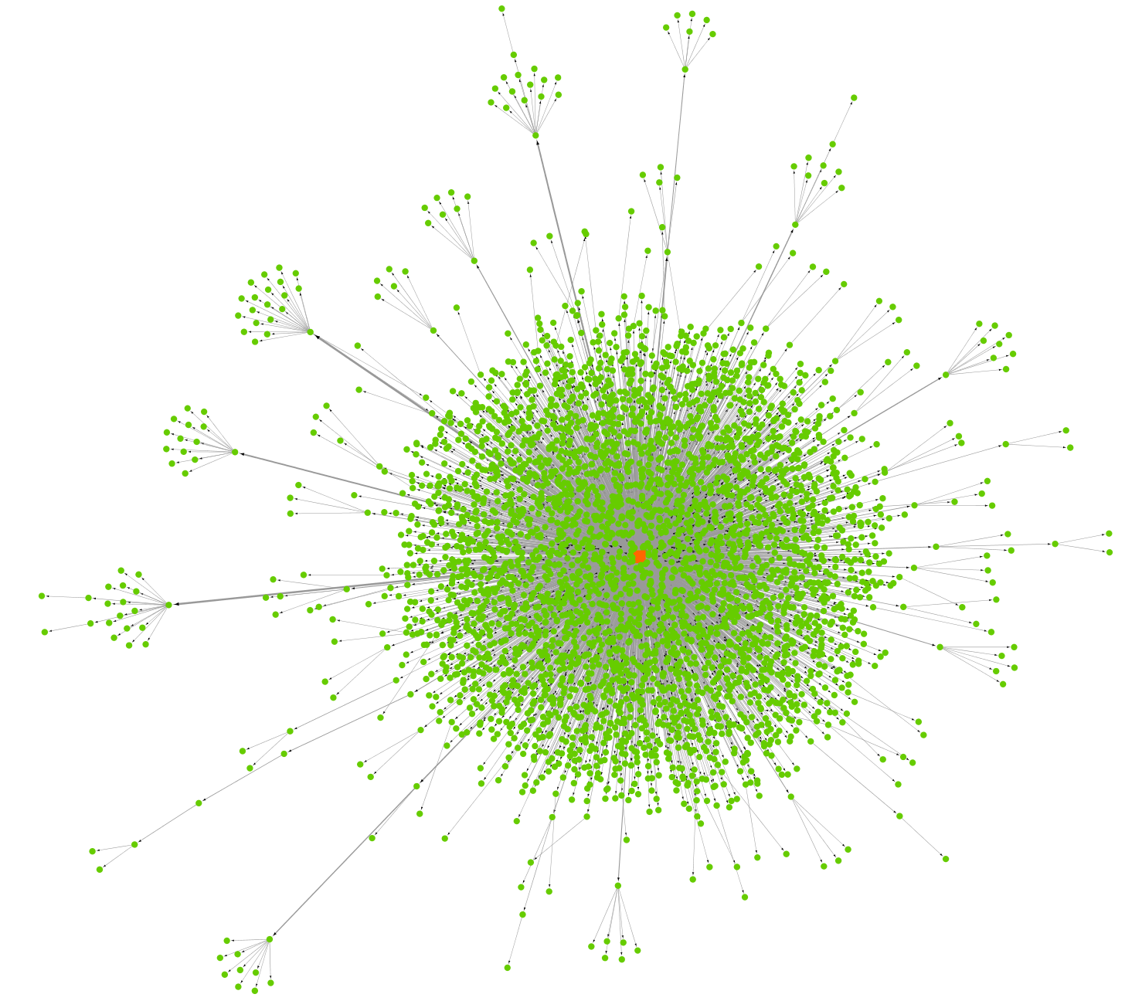
Spreading network of Real
A special message board service launched
by NTT
origin
N = 3,748

Slide 21
Time evolution of Real
A special message board service launched by NTT
star layout
このような特徴を使うことで、Fake newsの初期発見に寄与

Slide 22
研究トピック｜概観
2016〜
学術Net
謝辞/大学評判分析

Slide 23
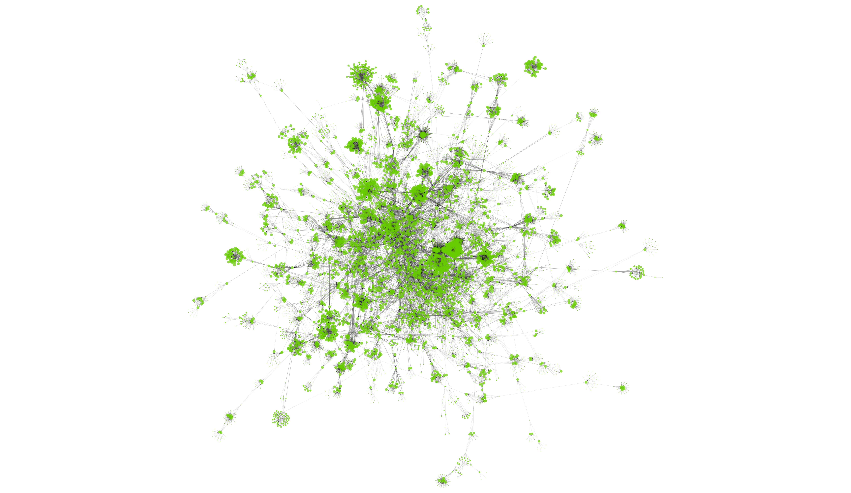
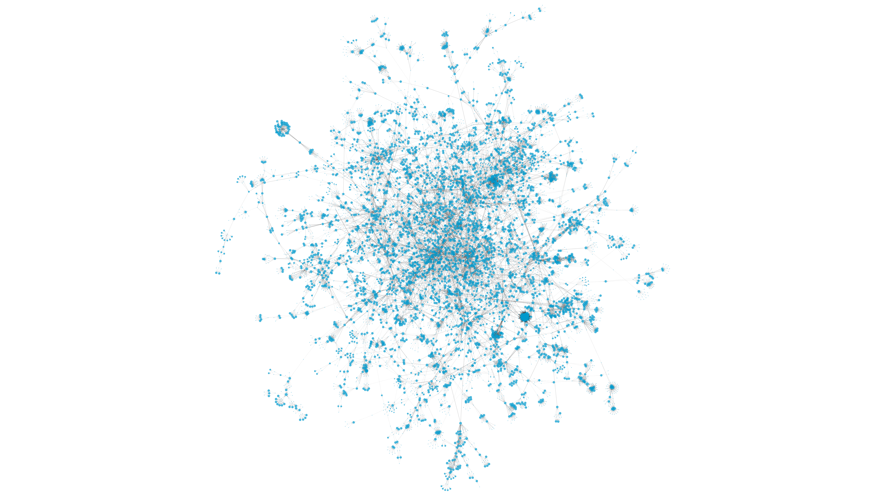


学術Net ｜謝辞による研究者関係
ノード: 研究者名
リンク: 謝辞関係
医学
生物情報
分野によって異なる関係性

Slide 24
研究トピック｜概観
2016〜
スポーツNet
サッカーデータの解析
プロ野球ツイートの分析
卒論(2016, 2018, 2019)

Slide 25


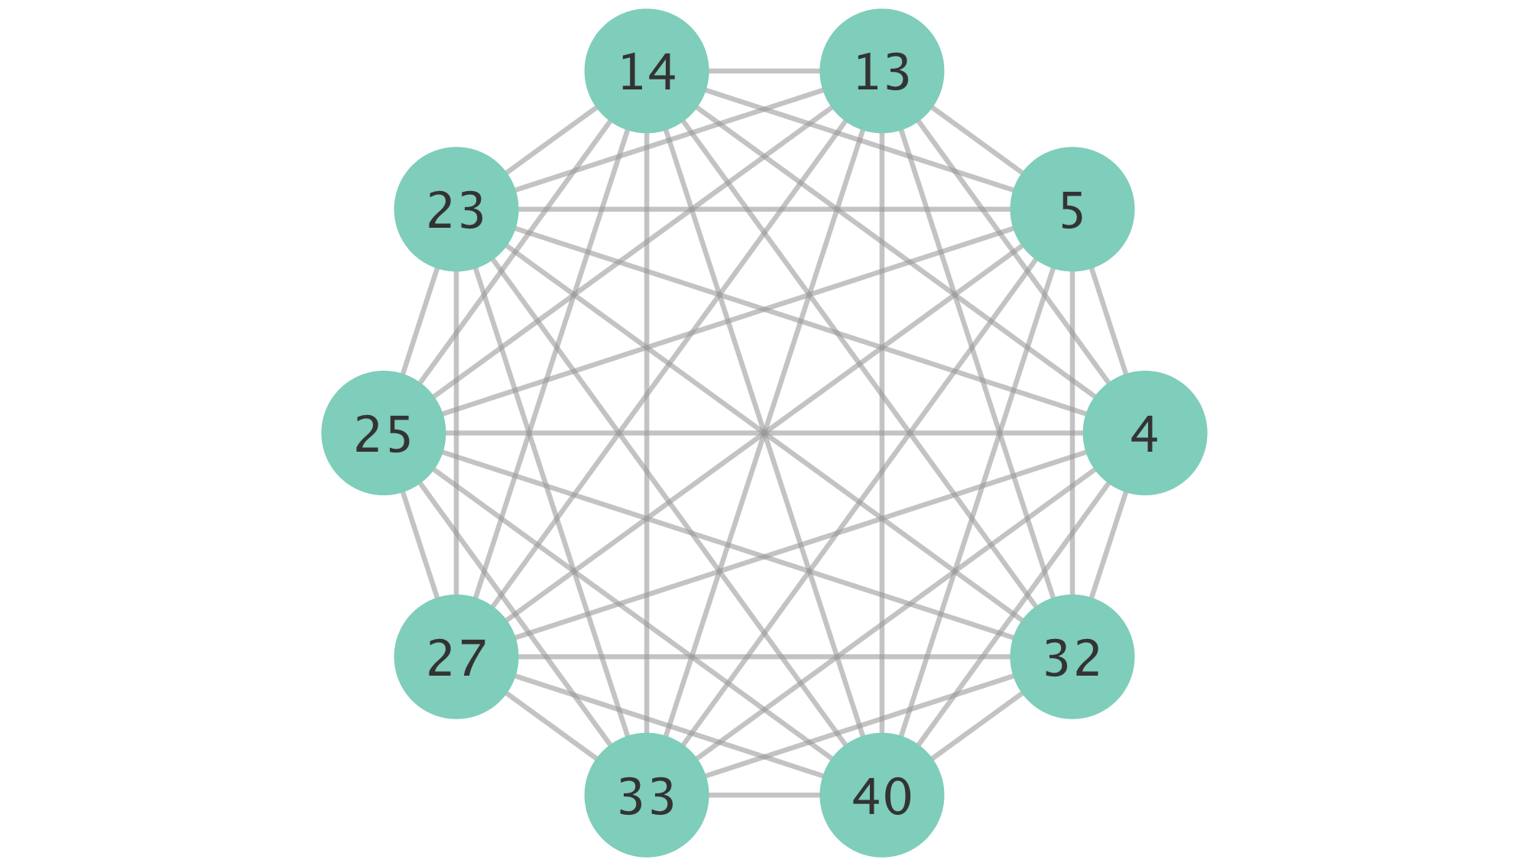
スポーツNet ｜選手スピードの関係から戦況予兆
ノード: 選手
リンク: 移動速度の相関関係
PA外での関係は平等
Goalの2分前
選手の移動速度の変化だけから、戦況変化を検出

Slide 26
研究トピック｜概観
2018〜
人間活動のバースト性
乳幼児の活動量
オンライン活動

Slide 27
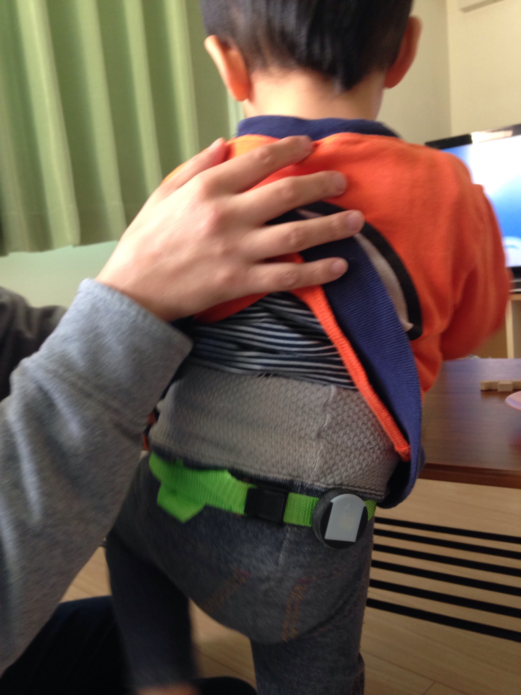
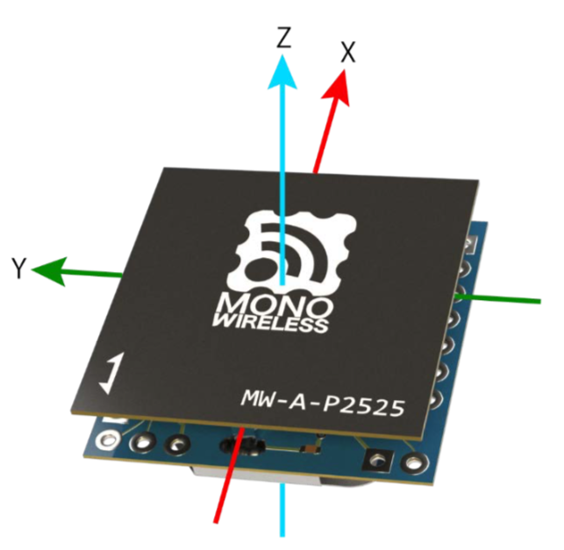
人間活動のバースト性｜乳幼児の活動量
幼児の活動量時系列
幼児の活動時間間隔の分布
C(t)
人間活動の背後に潜む普遍性

Slide 28
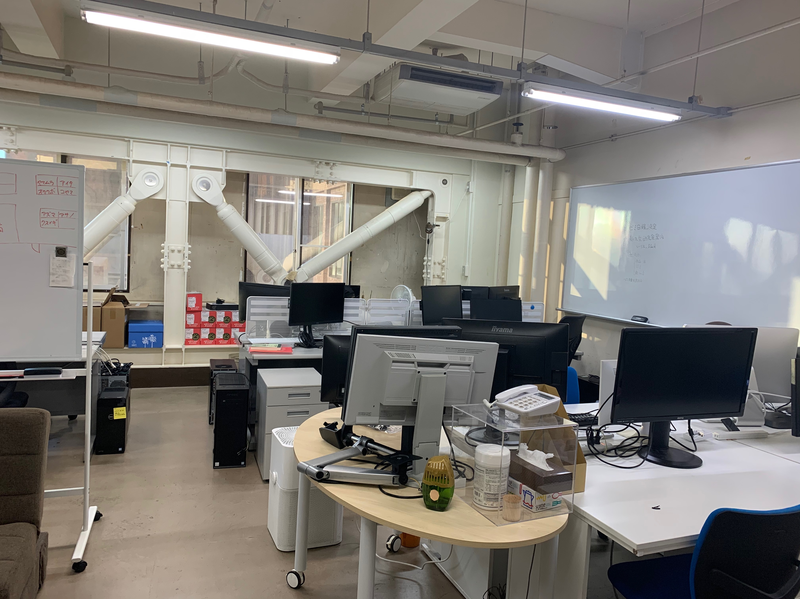
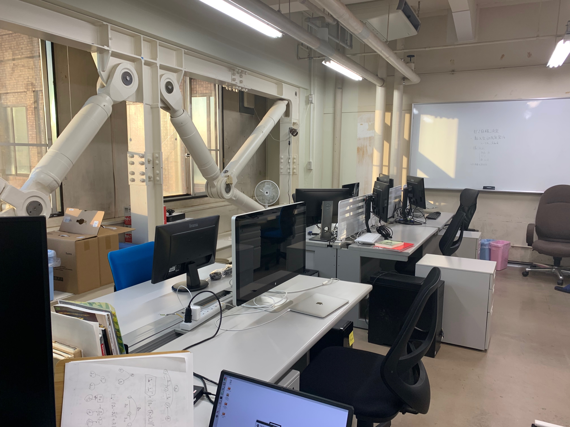
研究室の様子
1人1デスク、ディスプレイなども
何もなければ24時間出入り自由

Slide 29
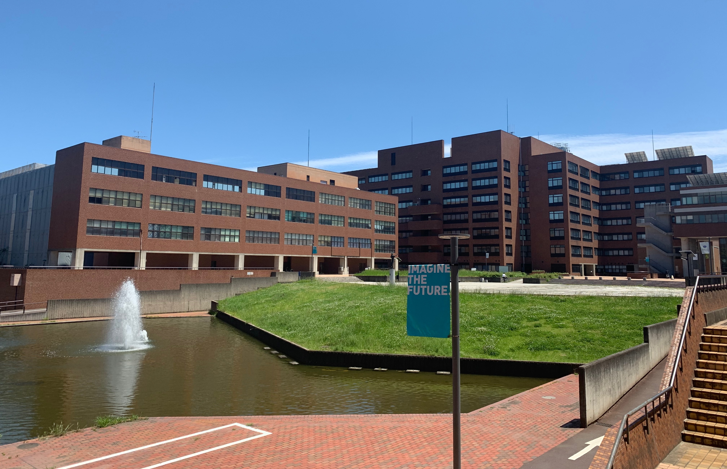
筑波大学 @ 11th May, 2020

